Slide 1
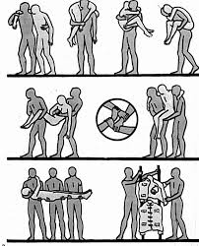
MANIPULACE S POSTIŽENÝM:
VYPROŠŤOVÁNÍ, TRANSPORT,
PRAKTICKÝ NÁCVIK
PRVNÍ POMOC
LF MU, ÚZV
Podzim 2024

Slide 2

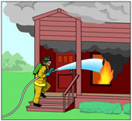
Vyprošťování = technická PP
Z havarovaných vozidel
Ze zamořených prostor
Z hořících objektů
Závalů
Nikdy nevyprošťujeme násilím, nepohybujeme ze strany na stranu, neotáčíme trupem

Slide 3
Transport
Je součástí PP, má být
  Bezpečný
  Pohodlný
  V léčebné poloze a za stálé kontroly postiženého
Způsob transportu musí odpovídat
  Poranění a stavu
  Silám zachránce
  Dostupným prostředkům

Slide 4
Transport
Odsun poraněných u závažných stavů provádíme pouze v případě
  Kdy místo, kde došlo k poranění není dosažitelné pro ZZS
  Pokud se tím urychlí přesun poraněného do zdravotnického zařízení
  Neošetřené poraněné odsunujeme pouze v krajním případě

Slide 5
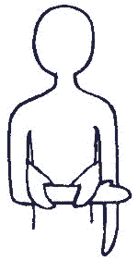
Vyproštění - Rautekův manévr
Slouží k vyproštění z automobilu
Postižený má ruku zkříženou na hrudi
Zachránce provleče ruce v podpaždí postiženého a uchopí ho za předloktí ruky
Hlava postiženého v neutrální poloze, opřena o tělo zachránce, postupně se opřou i záda o tělo zachránce
S DKK pomáhá další osoba

Slide 6
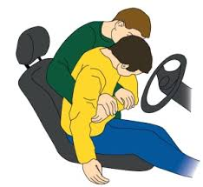
Vyproštění - Rautekův manévr

Slide 7
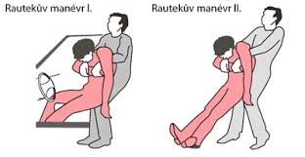
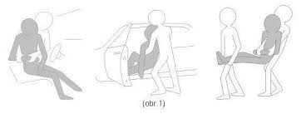
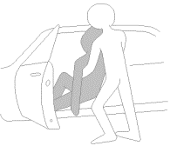
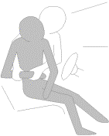
Vyproštění - Rautekův manévr

Slide 8
Sejmutí ochranné přílby
Zvednout hledí přilby, aniž bychom zvedali hlavu do předklonu
Rozepnout řemen pod bradou a uchopit pod čelistí přilbu ze stran (obr. a)
Pak pozvolna táhnout přilbu dozadu k vlasaté části hlavy a sejmout (obr. b), jeden zachránce přidržuje krk zraněného a druhý tahem v ose těla snímá přilbu

Slide 9


Manipulace s postiženým - doprovod

Slide 10
Manipulace s postiženým
Přenášení a odnesení postiženého
  Do osmi let může dítě přenášet jedna osoba
  Osoby starší 8 let vždy více zachránců

Slide 11
Manipulace s postiženým
Přenášení a odnesení postiženého
  V náručí
  Na zádech
  Na jelena
  Tzv. živá berla
  Tzv. stolička (nesení pomocí popruhu, šátek, šála)
  Na nosítkách (správné naložení a upevnění zraněného)

Slide 12
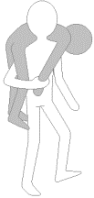
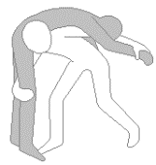
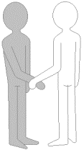
Manipulace s postiženým - odnos na jelena

Slide 13
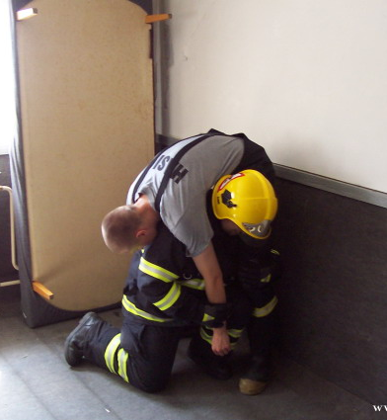
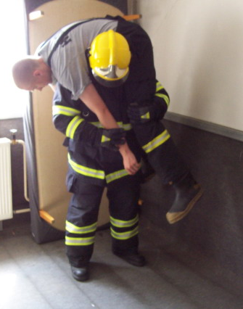
Manipulace s postiženým - odnos na jelena

Slide 14
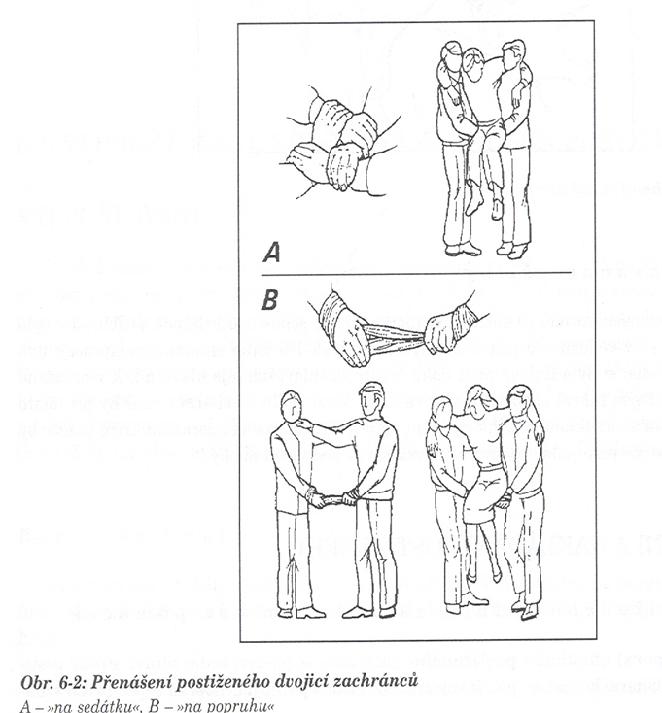
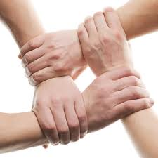
Přenášení postiženého za pomocí dvou zachránců

Slide 15
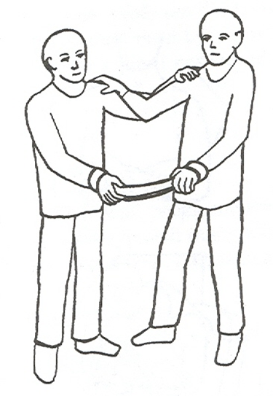
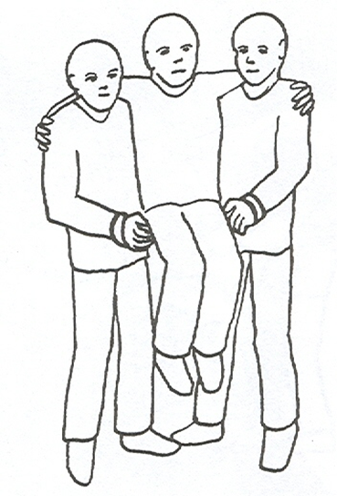
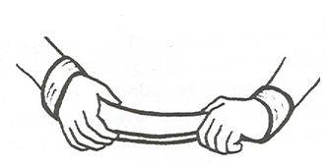
Přenášení postiženého za pomocí dvou zachránců

Slide 16
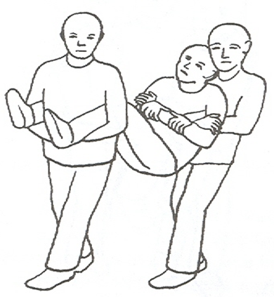
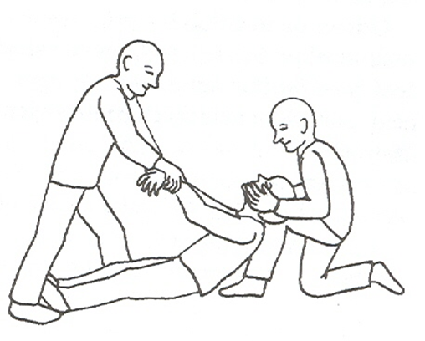
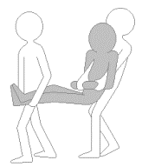
Přenášení postiženého za pomocí dvou zachránců

Slide 17
Transport na nosítkách
Přenášení a odnesení postiženého
  Kontrola a zkouška funkčnosti nosítek
  Neseme nohama vpřed, při chůzi do schodů a do svahu naopak

Slide 18
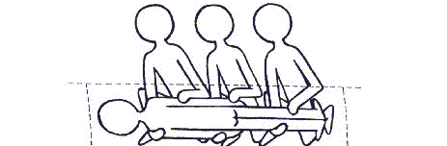
Transport na nosítkách
Navalení postiženého na nosítka
  Minimálně tři zachránci
  Pokleknou na kolena u postiženého
  Na povel ho uchopí a otočí ho na bok k sobě
  Další zachránce přiloží nosítka a pak všichni společně převrátí postiženého

Slide 19
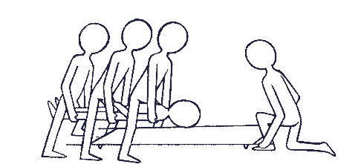
Transport na nosítkách
Podsunutí nosítek
  Tři zachránci
  Postaví se rozkročmo nad postiženým
  Na povel zvednou zraněného
  Čtvrtý zachránce jim mezi nohy vsune nosítka

Slide 20
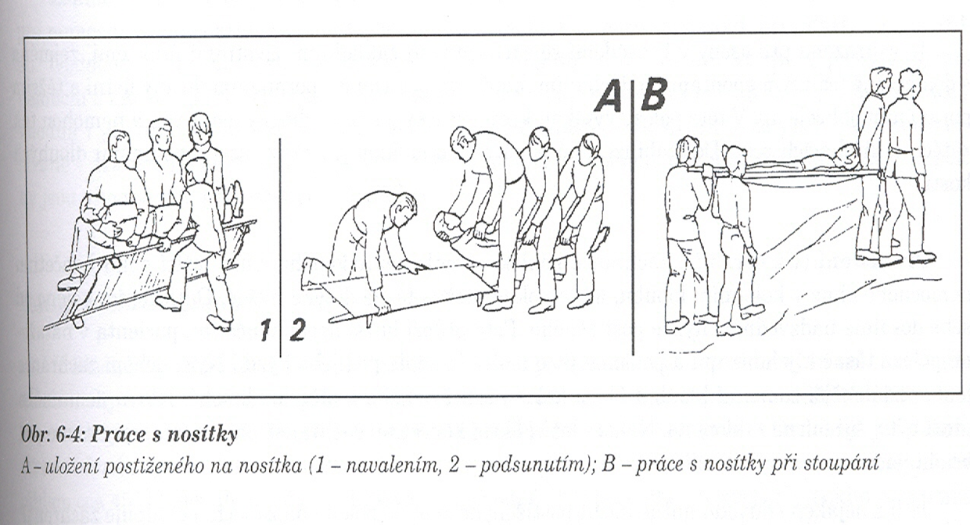
Transport na nosítkách

Slide 21
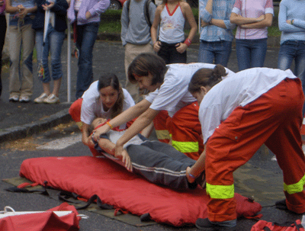
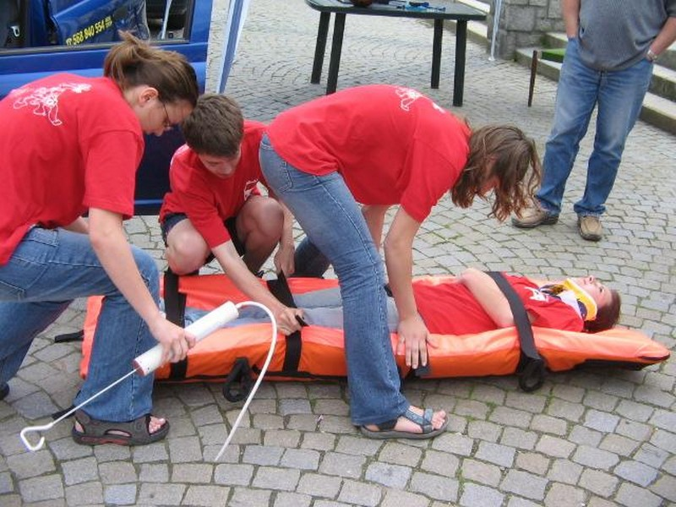
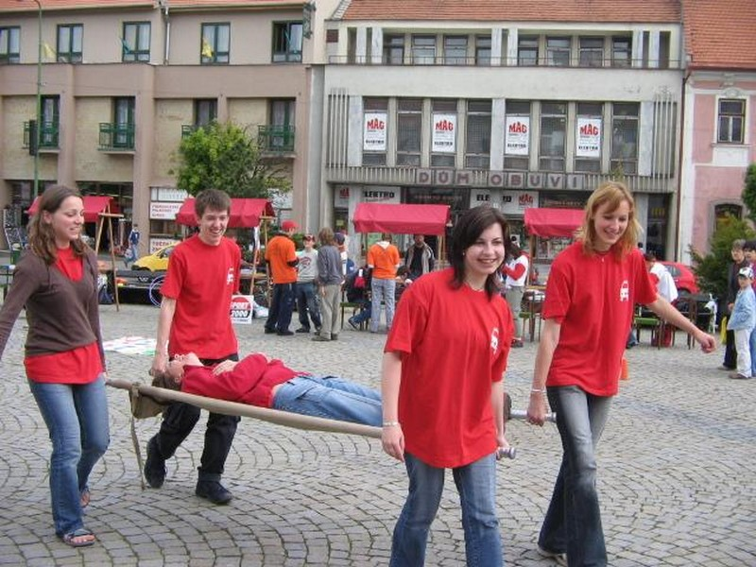
Transport na nosítkách

Slide 22

Použité zdroje
SAIBERTOVÁ, Simona. První pomoc. 1. vydání. Brno: Masarykova univerzita, 2014 (2017). ISBN 978-80-210-7020-2
KELNAROVÁ, Jarmila a kol. První pomoc I - pro studenty zdravotnických oborů. 2., přepracované a doplněné vydání. Praha: Grada, 2012. ISBN 978-80-247-4199-4

